Slide 1
计算机网络

Slide 2
第10讲 介质访问控制技术
局域网概述
局域网的参考模型及协议
介质访问控制技术

Slide 3
1 局域网概述
局域网的特点：
  地理分布范围较小；
  误码率低，一般在10⁻¹¹~10⁻⁸以下；
  以PC机为主体，数据传输速率高
Notes:
CBX（Computer Branch Exchange）
PBX（Private Branch Exchange）
HSLN（High Speed Local Network）
类别：
普遍应用的局部区域网LAN
采用电路交换技术的局域网，称计算机交换机CBX或专门小交换机 PBX
新发展的高速局域网HSLN

Slide 4
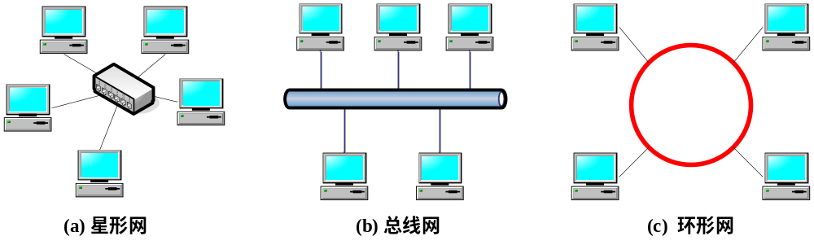
1 局域网概述
常用的拓扑结构：星型、总线型、环型
Notes:
CBX（Computer Branch Exchange）
PBX（Private Branch Exchange）
HSLN（High Speed Local Network）
类别：
普遍应用的局部区域网LAN
采用电路交换技术的局域网，称计算机交换机CBX或专门小交换机 PBX
新发展的高速局域网HSLN

Slide 5
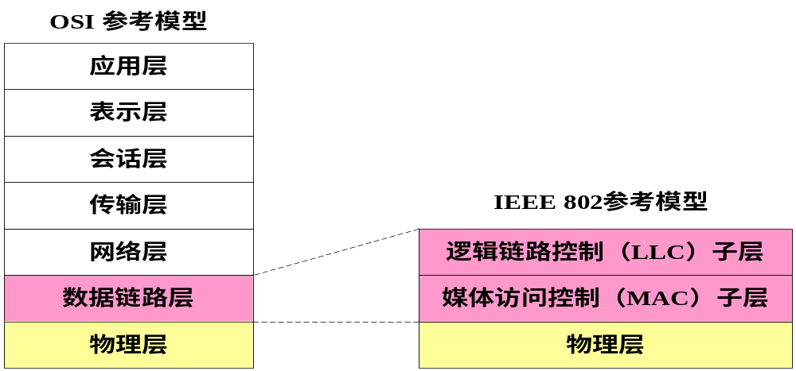
2 局域网的参考模型及协议
局域网的体系结构及传输控制具有不独立设置网络层、低层协议简单而介质访问控制技术复杂的特点

Slide 6
2.1 局域网各层的主要功能
物理层：提供发送和接收信号的能力，包括对宽带频道的分配和对基带信号的调制等
介质访问控制子层MAC：数据的封装与解封，包括成帧、寻址和错误检测；介质访问管理，包括介质分配和冲突解决
逻辑链路控制子层LLC：向高层提供一个或多个访问点LSAP，用于同网络层通信的逻辑接口，主要执行OSI基本数据链路协议的大部分功能和网络层的部分功能，如帧的收发、差错控制、流量控制、帧同步。

Slide 7
2.2 IEEE802协议
标 准 | 主要功能描述
IEEE 802.1 | IEEE 802.1A—局域网体系结构，IEEE 802.1B—寻址、网络互连与网络管理
IEEE 802.2 | 逻辑链路控制子层(LLC)
IEEE 802.3 | CSMA/CD及100BASE-X
IEEE 802.4 | 令牌总线网
IEEE 802.5 | 令牌环网
IEEE 802.6 | 城域网（MAN）
IEEE 802.7 | 宽带网
IEEE 802.8 | FDDI访问控制方法与物理层规范
IEEE 802.9 | 综合数据话音网络
IEEE 802.10 | LAN的安全与保密技术
IEEE 802.11 | 无线局域网访问控制方法
IEEE 802.12 | 100VG-AnyLAN访问控制方法与物理层规范
IEEE 802.13 | 100BASE-T
IEEE 802.14 | 交互式电视网（Cable Modem）
IEEE 802.15 | 近距离个人无线网络
IEEE 802.16 | 宽带无线城域网

Slide 8
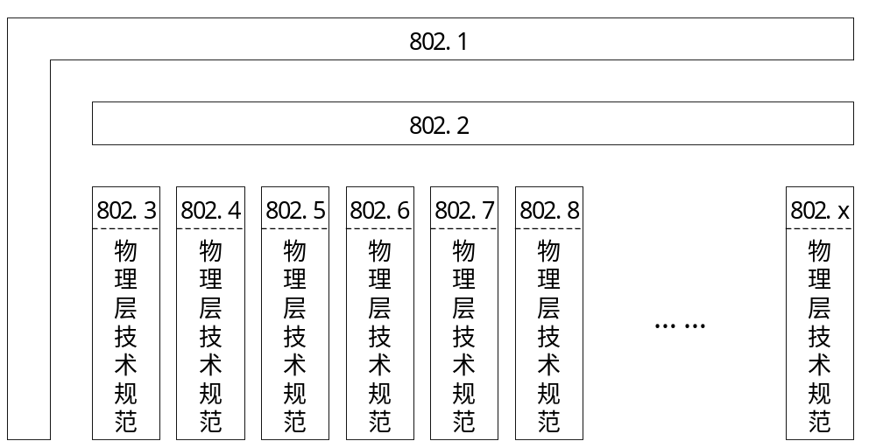
2.3 IEEE802标准系列间的关系

Slide 9
3 介质访问控制技术
MAC子层的功能
信道分配
信道动态分配中的5个关键假设
信道访问控制协议

Slide 10
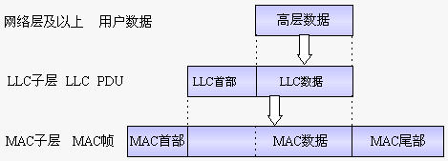
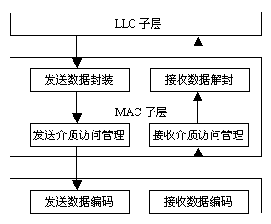
MAC子层功能
MAC（Media Access Control，介质访问控制）是一种控制使用通信介质的机制，它是数据链路层协议的一部分。

Slide 11
信道分配
介质访问子层的中心论题是相互竞争的用户之间如何分配一个单独的广播信道
  静态分配：只要一个用户得到了信道就不会和别的用户冲突。(用户数据流量具有突发性和间歇性)
  动态分配：称为多路访问或多点接入，指多个用户共用一条线路，而信道并非是在用户通信时固定分配给用户，这样的系统又称为竞争系统。动态分配方法又可以分为：随机访问，典型ALOHA协议、CSMA协议 ；受控访问，典型令牌网竞争系统和集中控制的多点线路轮询。
Notes:
在竞争的多用户间分配单个信道（例如电话干线）的传统方法是频分多路复用FDM。如果有n个用户，则把带宽分成n等分，分配给每个用户一个频段。只有当用户较少且数目固定，而且每个用户通信量都比较大的时候，FDM才是一个简单有效的分配方案。
然而当用户数目较多且经常变化，或者通信量具有突发性等特点的时候，FDM的通信效率就将大大降低。例如：当希望通信的用户数少于m时，许多宝贵的频段资源就会被浪费；再比如：有m个以上的用户希望通信，则其中有些用户就会因为没有分配频段而无法通信，即使现在有些已经分配了频段的用户并没有进行通信。

Slide 12
信道动态分配中的5个关键假设
站点模型：每个站点是独立的，并以一定的速率产生帧，一帧产生后到被发送走之前，站点被封锁
单信道假设（核心）：所有的通信都是通过公用信道来完成的，各个站点都可以从信道上收发信息
冲突假设：若两帧同时发出，会相互重叠，使信号无法辨认，称为冲突；所有站点都能检测冲突，冲突帧必须重发
确定何时发送
  连续时间和时间分槽
确定能否发送
  载波监听和非载波监听
Notes:
载波，是电缆上的电信号

Slide 13
3.1 争用协议
纯ALOHA协议
分槽ALOHA协议
CSMA/CD协议

Slide 14
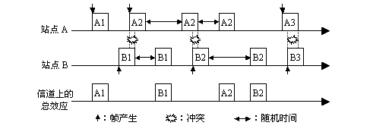
3.1.1 纯ALOHA协议
用户有数据要发送时，可以直接发至信道，若在规定时间内收到应答，表示发送成功，否则重发。
  重发策略：发送数据后侦听信道是否产生冲突，若产生冲突，则等待一段随机的时间重发，直到发送成功为止，如下图所示：

Slide 15
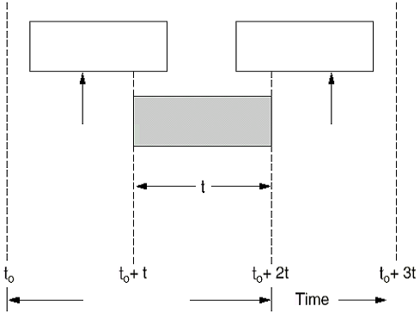
冲突窗口2t
与阴影帧的开始碰撞
与阴影帧的结尾碰撞
易发生冲突区
阴影帧的冲突危险区示意图
Notes:
ALOHA协议中所有的帧的长度是一样的。发送一个标准长度的帧所需的时间，称为“帧时”（frame time）
从帧开始发送起那一刻，到帧时结束，没有其他帧发出，该帧就不会受到冲突。那么在什么情况下，图中的阴影帧可以不受任何损坏安全到达。假设发送一帧的时间为t，在t0到t0+t的时间内，任一用户产生一帧，该帧的帧尾会和阴影帧的头部冲突，实际上，阴影帧在发送前其命运就已经注定，但是在纯ALOHA网中，站点在发送前不侦听信道，所以它并不知道还有其他帧已经在发送。同样，在t0+t和t0+2t之间产生的任何帧都将和阴影帧的尾部冲突。

Slide 16
3.1.2 分槽ALOHA协议
把使用信道的时间分成离散的时间槽，槽长为一个帧所需的发送时间，每个站点只能在时间槽开始时才允许发送，其他过程与纯ALOHA协议相同。
冲突主要发生在时间槽的起点，一旦发送成功就不会出现冲突，分槽ALOHA大幅度降低了冲突的可能性，信道利用率比纯ALOHA提高了约一倍。
冲突窗口为t

Slide 17
3.1.3 载波侦听多路访问协议CSMA
载波侦听多路访问(Carrier Sense Multiple Ａccess):站点在发送帧之前，首先侦听信道有无载波，若有载波，说明已有用户在使用信道，则不发送帧以避免冲突。三种方式：
  坚持型CSMA（1-persistent CSMA）
  非坚持型CSMA（nonpersistent CSMA）
  p-坚持型CSMA（p-persistent CSMA）

Slide 18
1 坚持型CSMA
协议思想
  站点有数据发送，先侦听信道；
  若站点发现信道空闲，则发送；
  若信道忙，则继续侦听直至发现信道空闲，然后发送；
  若产生冲突，等待一个随机时间重新开始发送过程

Slide 19
1 坚持型CSMA
优点
  减少了信道空闲时间
缺点
  增加了发生冲突的概率；
  广播延迟越大，发生冲突的可能性越大，协议性能越差

Slide 20
2 非坚持型CSMA
协议思想
  若站点有数据发送，先侦听信道；
  若站点发现信道空闲，则发送；
  若信道忙，等待一个随机时间重新开始发送过程；
  若产生冲突，等待一随机时间重新开始发送过程

Slide 21
2 非坚持型CSMA
优点
  减少了冲突的概率,信道效率比1-坚持CSMA高
缺点
  不能找出信道刚一变空闲的时刻
  增加了信道空闲时间，数据发送延迟增大
  传输延迟比1-坚持CSMA大

Slide 22
3 P-坚持型CSMA
协议思想
  若站点有数据发送，先监听信道
  若站点发现信道空闲，则以概率p发送数据，以概率1- p 延迟至下一个时槽发送。若下一个时槽仍空闲，重复此过程，直至数据发出或时槽被其他站点所占用
  若信道忙，则等待下一个时槽，重新开始发送
  若产生冲突，等待一随机时间，重新开始发送
折中方案，既能像非坚持型CSMA那样减少冲突，又能像1-坚持型CSMA那样减少媒体空闲时间的，适用于分槽信道。

Slide 23
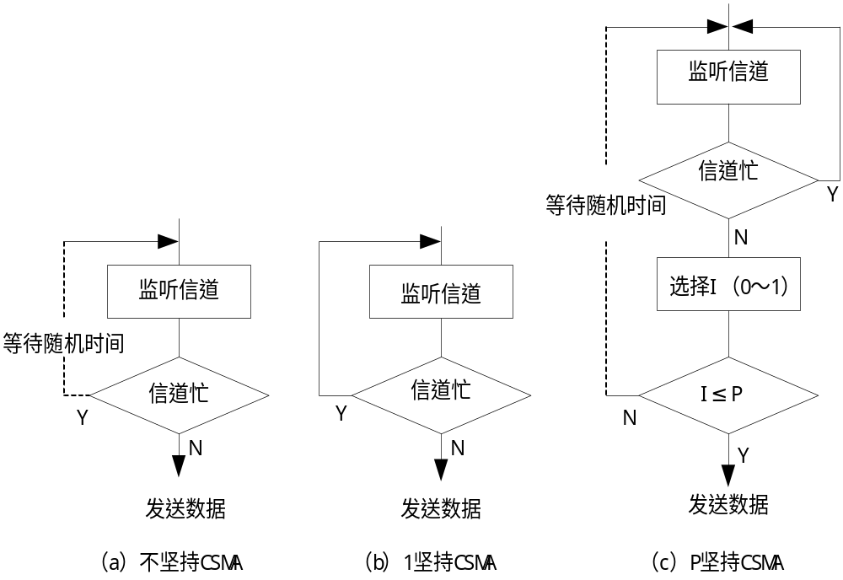
三种CSMA协议的比较

Slide 24
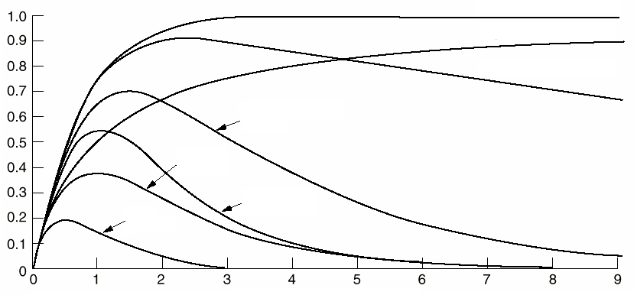
五种多路访问协议性能比较
信道利用率和载荷曲线的比较
0.01持续CSMA
非持续CSMA
0.1持续CSMA
S
(系统吞吐率)
0.5持续CSMA
分槽ALOHA
1持续CSMA
纯ALOHA
G(帧产生率)
五种多路访问协议性能比较

Slide 25
3.1.4 CSMA/CD
引入原因
  当两个帧发生冲突时，两个被损坏帧继续传送毫无意义，而且信道无法被其他站点使用，对于有限的信道来讲，这是很大的浪费。如果站点边发送边监听，并在监听到冲突之后立即停止发送，可以提高信道的利用率，因此产生了CSMA/CD。
  CD：collision detection

Slide 26
3.1.4 CSMA/CD
原理
  站点使用CSMA协议进行数据发送；
  在发送期间如果检测到冲突，立即终止发送，并发出一个瞬间干扰信号，使所有的站点都知道发生了冲突；
  在发出干扰信号后，等待一段随机时间，再重复上述过程。

Slide 27
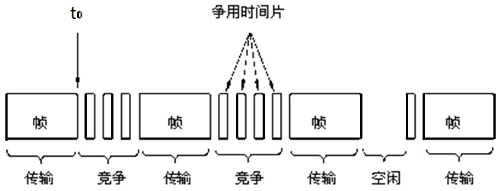
3.1.4 CSMA/CD
CSMA/CD工作状态包括三个周期：传输周期、竞争周期和空闲周期

Slide 28
3.1.4 CSMA/CD
二进制指数退避算法—确定等待的随机时间
  当站点发生第1次冲突,等待0~2¹-1个时间片。
  当站点发生第2次冲突,等待0~2²-1个时间片。
  依此类推，当站点发生第n次冲突，在n≤10时，等待0~2^{n} –1个时间片；n≥10后，等待0~2¹⁰个时间片
  当站点发生冲突的次数达到第16次时，将放弃该数据帧的发送

Slide 29
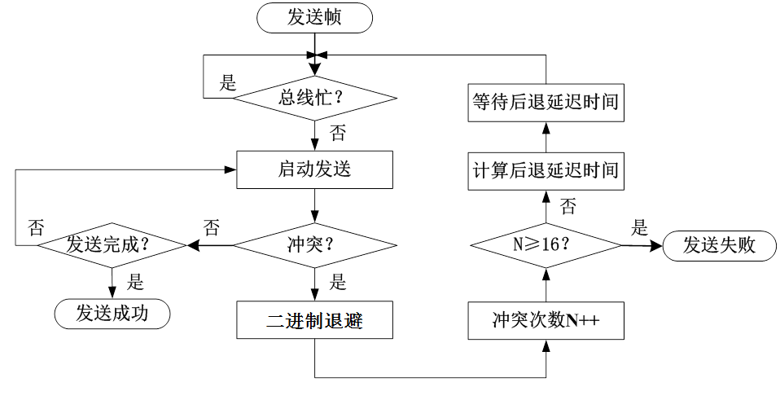
3.1.4 CSMA/CD
先听再发，边听边发，如有冲突，立即停发

Slide 30
3.1.4 CSMA/CD
CSMA/CD协议
  先导字段：每字节内容为10101010，曼彻斯特编码
  帧开始标志：10101011，标志帧的开始
  目的地址，源地址：最高位为0是普通地址，最高位为1是组播地址，全1的地址为广播地址。
7 | 1 | 2或6 | 2或6 | 2 | 0-1500 | 0-46 | 4
先导 字段 | 帧开始 标志 | 目的 地址 | 源地址 | 数据字段 长度 | 数据 | 填充 字段 | 校验和
802.3 帧格式

Slide 31
3.1.4 CSMA/CD
CSMA/CD协议
  数据长度字段：指明数据字段中的字节数，0字节数据是合法的。
  问题：若数据字段为0字节，有效数据帧长为多长？
  18字节？
7 | 1 | 2或6 | 2或6 | 2 | 0-1500 | 0-46 | 4
先导 字段 | 帧开始 标志 | 目的 地址 | 源地址 | 数据字段 长度 | 数据 | 填充 字段 | 校验和
802.3 帧格式

Slide 32
3.1.4 CSMA/CD
CSMA/CD协议
  CSMA/CD中有最短帧长的限制，规定有效帧长为64字节
    为了区别有效帧和残余帧
    为了防止站点发送短帧时无法检测到冲突
    当数据字段较短时，应使用填充字段，使帧长满足最短帧长的要求。
7 | 1 | 2或6 | 2或6 | 2 | 0-1500 | 0-46 | 4
先导 字段 | 帧开始 标志 | 目的 地址 | 源地址 | 数据字段 长度 | 数据 | 填充 字段 | 校验和
802.3 帧格式
Notes:
当冲突发生时，站点会立即停止发送当前帧，已发送的部分被称为残余帧。
若站点发送帧而没有检测到冲突，会认为数据帧发送成功。

Slide 33
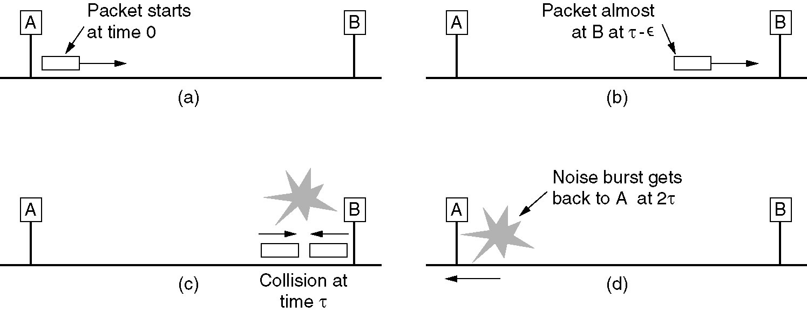
3.1.4 CSMA/CD
一个站点确定发生冲突所花的时间到底为多少？(最坏情况：2倍电缆传输时间)
在802.3的规格说明中，标准网络规格：最大长度2500m，拥有4个中继器，数据发送速率为10Mb/s，往返传播时延为51.2us。
Notes:
若网络的数据发送速率提升了，则最短帧长必须增长，或者缩短局域网的覆盖范围，即缩短相距最远的两个站点之间的距离。

Slide 34
3.2 无冲突的协议
尽管在CSMA/CD中，一旦一个站点确认自己抓住了信道，就不会产生冲突，但在竞争周期冲突仍然不可避免，这将大大降低系统的性能，尤其是当电缆很长（传播时延比较大）而帧很短的情况。
通过仲裁解决冲突问题
网络情况：
  N个站点，每个站点均有一个唯一的地址
  采用离散竞争时隙模型

Slide 35
3.2.1 基本位图协议
竞争周期由N个时隙构成
站点 j 可以通过在时隙 j 内填入一比特，来声明它有一帧想要发送。当N个时隙过去，每个站点就知道了究竟有哪些站点想要发送，然后他们就按照数字顺序依次发送。
像这种在发送之前首先声明的协议被称为预定协议
8个争用时隙
帧
8个争用时隙
帧
0
1
2
3
4
5
6
7
0
1
2
3
4
5
6
7
1
1
1
1
3
7
1
1
1
5

Slide 36
3.2.2 二进制倒计数法
每个站点都有一个二进制位串形式的地址，所有地址的长度相同。
每个想要使用信道的站点，首先将其地址以二进制位串的形式，按照由高到低的顺序进行广播，并将各站的地址的对应位进行布尔或运算。
某站如果发现其地址中原本为0的高位，运算结果为1，证明有一个高序号站点也在参与信道竞争，则该站点放弃本轮竞争。从而避免冲突。
每次传输成功之后，对站点重新编号，已成功传送的站点排在最后，使得长时间沉默的站点获得较高优先权

Slide 37
3.2.2 二进制倒计数法
比特时间
二进制倒计数法实例
0 1 2 3
0 0 1 0
0 - - -
0 1 0 0
0 - - -
1 0 0 1
1 0 1 -
1 0 1 0
1 0 1 0
结果
站点0010和0100
看到这个1，放弃竞争
站点1001
看到这个1，放弃竞争

Slide 38
3.3 令牌环介质访问控制技术
  IBM选择Token Ring作为它的LAN技术。
IEEE802.5标准定义了令牌环介质访问控制协议
  环实际上并不是一个广播介质，而是不同的点到点链路组成的环；
  各个站点是公平的；
  获得信道的时间有上限；
  令牌环可以避免冲突发生；

Slide 39
3.3 令牌环介质访问控制技术
令牌环的结构
环长的计算
令牌帧和数据帧的格式
令牌环介质访问控制协议
令牌环的操作与维护

Slide 40
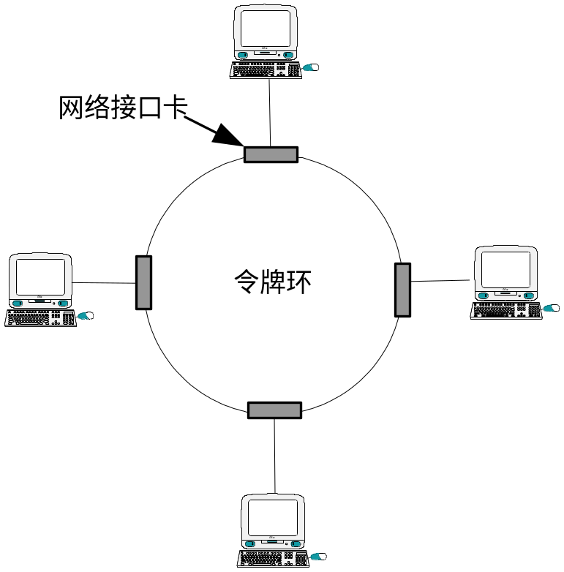
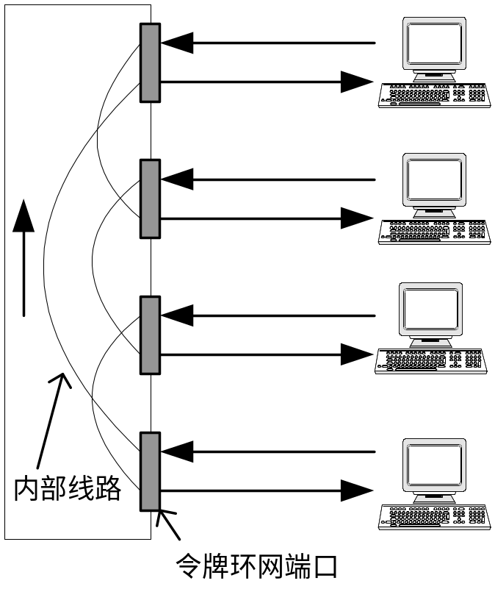
3.3.1 令牌环的结构
由一系列环接口和这些接口间的点到点链路构成的闭合环路，各站点通过环接口连到网上。

Slide 41
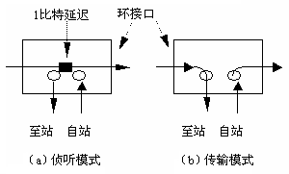
3.3.1 令牌环的结构
环接口的两种操作模式
  侦听模式
  传输模式
Notes:
侦听模式时，输入比特以1比特时延复制并输出。只有当站点抓住令牌时，才能进入发送传输模式，在该模式下，接口截断输入输出的连接，将自己的数据输出到环上。

Slide 42
3.3.2 令牌环的工作过程
特殊的令牌帧绕环运行，当某个站点有数据帧要发送时，必须等待并抓住令牌帧，并在传输数据帧之前将令牌帧从环中删除。
发送的数据帧在环上循环的过程中，所经过的环上的各个站点都将帧上的目的地址与本站点的地址进行比较，若不等则直接传给后面的站点，若相等则将帧复制接收，然后继续传给后面的站点

Slide 43
3.3.2 令牌环的工作过程
发送的数据帧在环上循环一周后再回到发送站，由发送站将该帧从环上移去，并产生新令牌帧，传给后面的站
空令牌帧在环上循环，经过某站点时，若该站点有数据帧要发送则重复上述过程，若该站点没有数据帧发送则将令牌帧传给下一个站点

Slide 44
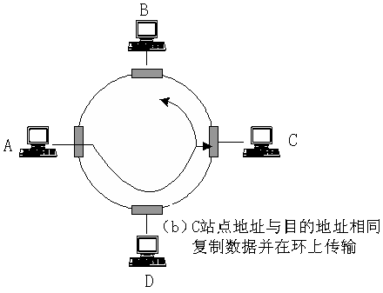
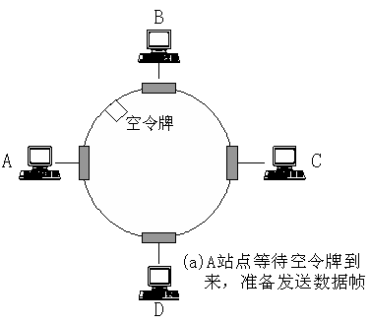
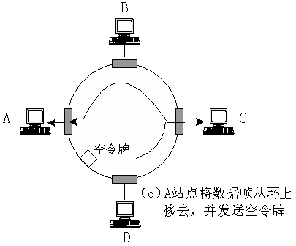
3.3.2 令牌环的工作过程
令牌环工作举例：A站点向C站点发送数据帧

Slide 45
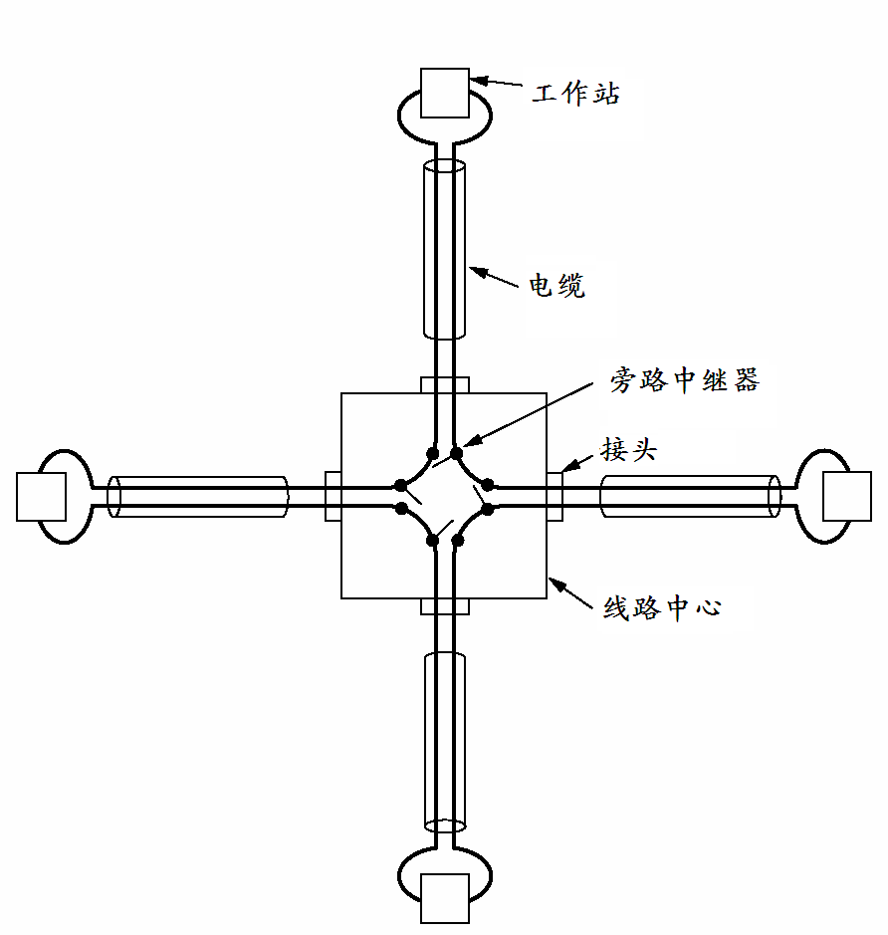
3.3.2 令牌环的工作过程
线路中心
站点通过两对双绞线与线路中心相连，线路中心设有旁路中继器(由各站供电)，若站点故障，旁路中继器释放，将该站旁路，出错站点被旁路后环可继续正常使用
Notes:
环网的问题之一是，如果某处电缆断裂，则整个环无法正常工作。这个问题可以通过线路中心来出色的解决。

Slide 46
3.3.3 环长的计算
环比特长度=传播时延×数据传输速率＋接口延迟位
传播时延=环路介质长度/ 200（m/μs）
例：某令牌环介质长度为10Km，数据传输速率为4Mbps，环路上共有50个站点，每个站点的接口引入1位延迟，环的比特长度为多少？
环比特长度=10（Km）/ 200（m/μs） ×4（Mbps）＋1（bit）×50=250（bit）
令牌环设计隐含了一个问题：即环本身必须有足够的时延来容纳一个完整的令牌（3个字节，24位）在环内流通。
Notes:
令牌环设计隐含了一个这样的问题，即当环中所有站点均空闲的时候，环本身必须有足够的时延来容纳一个完整的令牌（3个字节，24位）在环内流通。

Slide 47
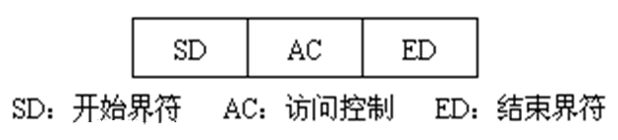
3.3.4 令牌帧和数据帧的格式
IEEE 802.5令牌环的MAC帧有两种基本格式：令牌帧和数据帧
令牌帧

Slide 48
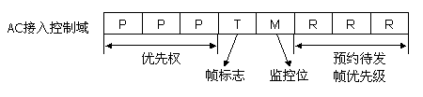
3.3.4 令牌帧和数据帧的格式
令牌帧
  SD (JK0JK000)和ED (JK1JK111)标志帧的开始和结束，用无效差分曼彻斯特编模式(J和K的中间没有跳变)
  无信息传输时，3字节的令牌在环上循环；有信息要发送时，站获得令牌，并将AC的某一位由 0 变成 1，将令牌的前两个字节变成帧的起始序列，然后输出帧的其它部分
  访问控制字段
Notes:
帧标志，0为令牌帧，1为数据帧。

Slide 49
数据帧格式：
3.3.4 令牌帧和数据帧的格式
SD、ED：1字节，开始/结束定界符，与令牌帧相同
AC访问控制：1字节，包含PPPTMRRR
FC帧控制：1个字节，为FFZZZZZZ
F：帧类型位 Z：控制位
目的地址/源地址：2或6个字节
数据：0~5000字节
帧校验序号：4个字节
FS帧状态：1个字节，为ACXXACXX
A：地址确认位 C：帧复制位 X：未定义

Slide 50
3.3.4 令牌帧和数据帧的格式
访问控制字段详解
  优先权：当站点要发送优先级为n的帧时，必须等待直到捕获了优先级低于或等于n的令牌。
  预约位：某站可将它想发送的帧的优先级写入预约位中，来为它的待发帧预订下一个令牌，但如果已预订有更高优先级的帧，该站点就不能预订。当前帧传完以后，可产生一个具有预订优先级的新令牌。
  帧标志：0为令牌帧，1为数据帧。
  监控位：经过监控站点时被设为1，用于令牌环维护
Notes:
令牌环的一大特色就是能够精确处理多个帧的优先级方案。所以，令牌环在实时控制领域有较广泛的应用。
帧标志，0为令牌帧，1为数据帧。

Slide 51

3.3.4 令牌帧和数据帧的格式
帧控制字段FC
  帧控制域 FC 用于将数据帧和控制帧区别开来和进行环的维护；前两位为”00”：表示此帧为控制帧；后六位用以区分控制帧的类型。
  监控帧一般都由令牌环中的监控站点发出，实现监控站点对令牌环的监控维护功能。

Slide 52
3.3.4 令牌帧和数据帧的格式
帧控制字段FC
控制字段 | 名称 | 含义
00000000 | Duplicate address test | 测试是否有两个站点使用相同地址
00000010 | Beacon | 用于在环中确定断点
00000011 | Claim token | 试图成为新的监控站
00000100 | Pruge | 重新初始化本环
00000101 | Active monitor present | 被监控站周期性调用
00000110 | Standby monitor present | 广播潜在监控站的存在

Slide 53

3.3.4 令牌帧和数据帧的格式
帧状态字段FS
用于报告帧的传送情况，包括地址位A和拷贝位C，帧经过目的站，A置为“1”，帧被接收，C置为“1”。A、C位提供了自动确认。为增加可靠性，A、C在 FS中出现两次。
  A = 0，C = 0，目的站不存在或未加电；
  A = 1，C = 0，目的站存在但帧未被接收；
  A = 1，C = 1，目的站存在且帧被复制。

Slide 54
3.3.5 令牌环的维护
设置监控站对令牌环进行维护
  站点接收帧或令牌后就崩溃：环上没有令牌
  当环断开时，采取相应措施
  清除环中的坏帧（残余帧）
  站点发送帧，帧未返回到该站点前该站点崩溃：产生了一个不能移去的帧（无主帧）

Slide 55
3.3.5 令牌环的维护
通过监控站和帧控制字段来完成对令牌环的维护
  监控站有一个计时器，设置为最长无令牌时间，每个站点只能在令牌持有时间内发送数据，若超过该时间限制，监控站将取走环内的帧，并产生一个新的令牌
  当出现坏帧时，监控站可从其无效格式或校验和检测到，并断开环取走该帧，再产生一个新的令牌。
  设置监控站，对新帧监控位设置为0，帧通过监控站时，将监控位改为1，如该帧再通过监控站（表明是不能移去的帧），移去并产生一个新令牌
  若环的长度不足以容纳24位，监控站将插入额外的延迟位，使令牌能够绕环运行。

Slide 56
3.4 令牌总线访问控制技术
引入：
CSMA/CD介质访问控制优点：采用总线争用方式，可靠性高，结构简单、在轻负载下延迟小
CSMA/CD介质访问控制缺点：随着负载的增加，冲突概率增加，性能明显下降；由于其概率特性，某些站点发送延迟极大；不支持优先级。

Slide 57
3.4 令牌总线访问控制技术
引入：
Token Ring令牌环优点：最长等待时间可知，实时性好；重负载下通信效率高；支持不同级别优先级
Token Ring令牌环缺点：环形网结构复杂，存在可靠性问题
令牌总线是综合了以上两种机制的优点而形成的一种介质访问控制方法，IEEE802.4提出了相关标准：令牌总线(Token Bus)介质访问控制方法

Slide 58
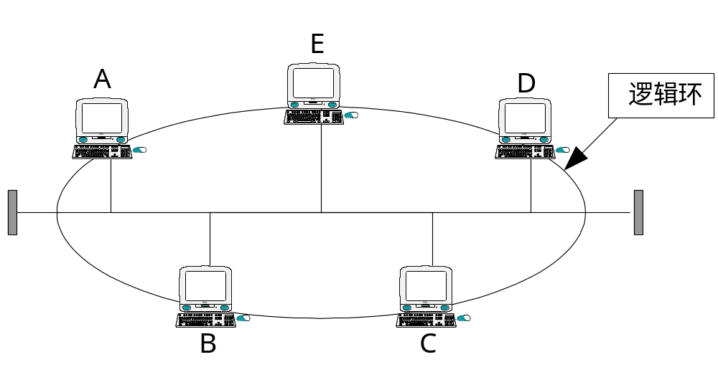
3.4.1 令牌总线局域网的结构
物理结构是总线的，逻辑结构是环型的
应用于工厂自动化和过程控制及需要实时处理的场合

Slide 59
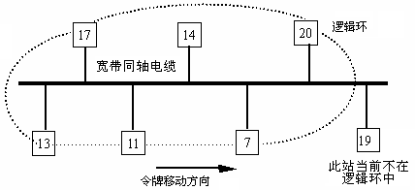
3.4.2 逻辑环
每个站点都有一个逻辑标识/地址，逻辑环中各站点根据其地址由大到小有序排列，序列中最后一个站点与第一个站点逻辑相邻，每个站点都知道它的前趋站和后继站的逻辑标识

Slide 60
3.4.2 逻辑环
站点连接到电缆的实际顺序并不重要，因为电缆是广播介质，每个站点都可以收到所有的帧。当站点传递令牌时，只要想环上的逻辑邻居发送即可，无需考虑该邻居实际上位于电缆何处

Slide 61
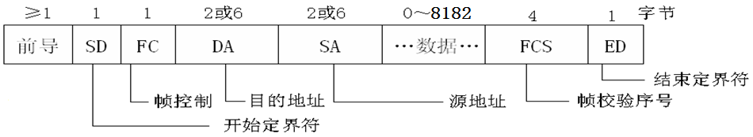
3.4.3 令牌总线局域网的帧格式
帧控制字段 | 名 称 | 含 义
00000000 | Claim-token | 初始化期间请求令牌
00000001 | Solicit-successor-1 | 允许站进环
00000010 | Solicit-successor-2 | 允许站进环
00000011 | Who-follows | 从丢失的令牌中恢复
00000100 | Resolve-contention | 多个站想进环时使用
00001000 | Token | 传递令牌
00001100 | Set-successor | 允许站离开环

Slide 62
3.4.4 逻辑环的维护
逻辑环的维护（加入环）
  每个站点均保存有前一站点和后一站点的地址。令牌持有者周期性的发送Solicit-successor，来询问欲加入环的站点。此帧会给出发送者及其后继者的地址，在这两个地址之间的站点可申请入环。
  一个时隙内，没有站点要求加入，响应窗口关闭，令牌持有者正常工作；若一个站点要求加入，则作为令牌持有者的后继站点加入环中；若同时有多个站点要求加入，广播Resolve-contention帧，采用类似二进制倒计数法进行仲裁，来决定谁先加入环。

Slide 63
3.4.4 逻辑环的维护
逻辑环的维护（离开环）
  设站点X，它的后继站点是S，前方站点是P，当它离开时，给P发送Set-successor帧，告诉它其后继站点由S代替X。
逻辑环的维护（环初始化：加入环的特例）
  第一个站点打开时，发现没有通信量，于是发送Claim-token帧，若没有其他站点竞争令牌，则产生一个令牌，建立一个只有它自己的环。之后，各站点依次加入。若同时有两个站点产生令牌，则采用类似二进制倒计数法来竞争。

Slide 64
3.4.4 逻辑环的维护
逻辑环的维护（失效站点的处理）
  每个站点向其后继站点发送令牌后，会观察后继站点是否传出一帧或者交出令牌，若两者均未发生，则再次递交令牌。
  若第二次仍然失败，则发送Who-follows帧，该帧中指明其后继站点地址。失效站点的后继站点看到该地址为自己的前方站点地址，则发送Set-successor帧，声明自己将成为新的后继站点，这样，失效站点就从环中移去了。

